Slide 1
第25組 H小題
107501544 侯佩吟
107501567 蔡書儀

Slide 2
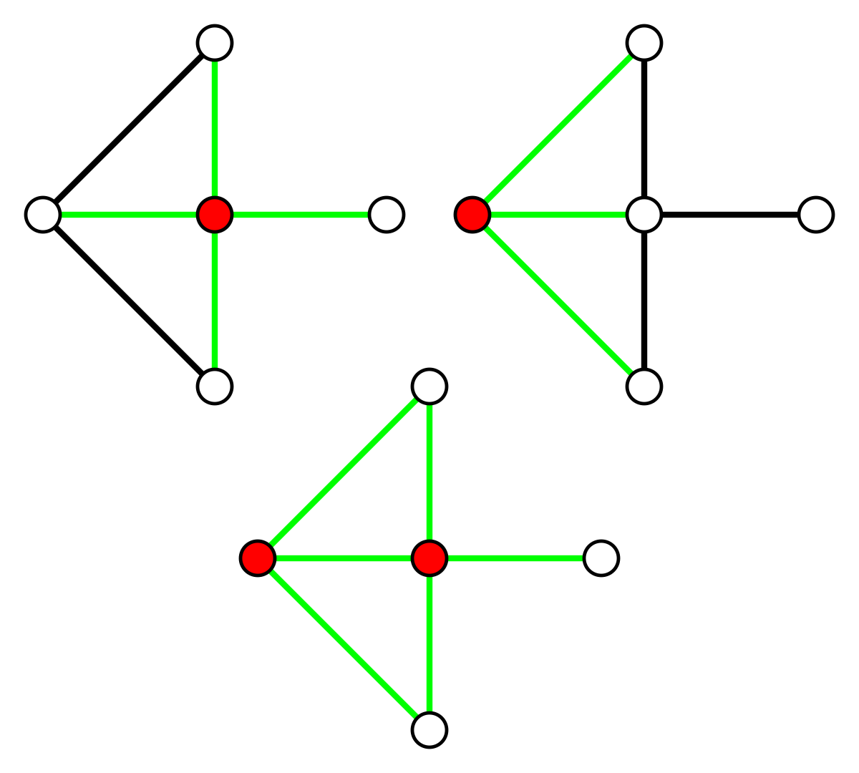
證明點覆蓋問題為NP問題
Input : 無向圖 G=(V,E) ,正整數k
Output : G中是否存在一個大小
為 k 的頂點覆蓋?
return true/false → 決策問題

Slide 3
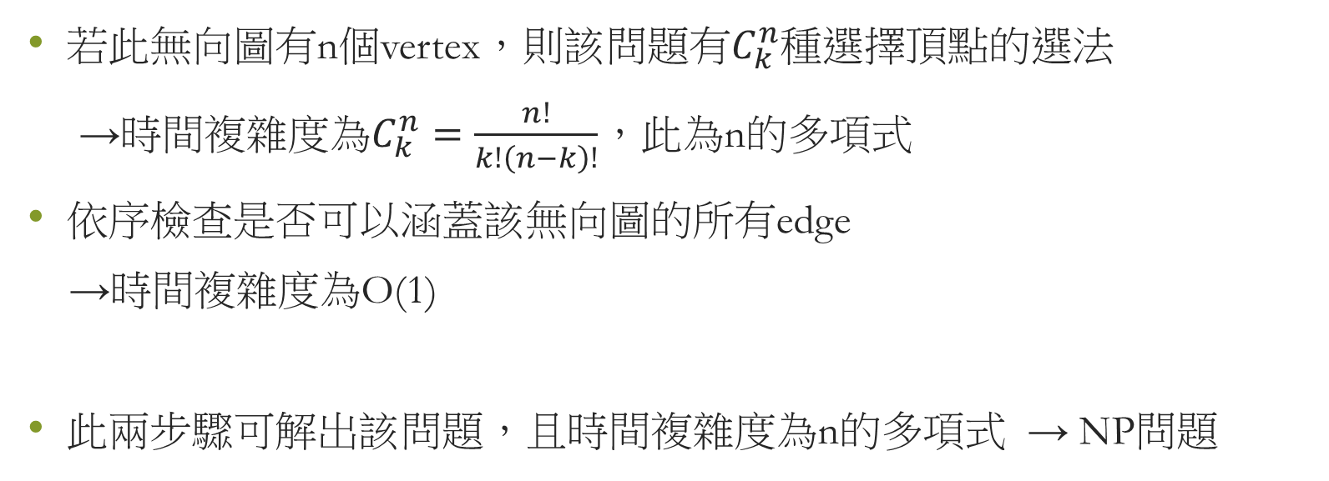
為NP問題?
若此無向圖有n個vertex，則該問題有$C_{k}^{n}$種選擇頂點的選法
→時間複雜度為$C_{k}^{n}=\frac{n!}{k!\left(n−k\right)!}$，此為n的多項式
依序檢查是否可以涵蓋該無向圖的所有edge
→時間複雜度為O(1)
此兩步驟可解出該問題，且時間複雜度為n的多項式 → NP問題

